Slide 1
ПРЕДИКТОРЫ СИНДРОМА ЗАДЕРЖКИ РОСТА ПЛОДА НА РАННИХ СРОКАХ ГЕСТАЦИИ
д.мед.н. Чайка В.К., д.мед.н. Говоруха И.Т., д.мед.н. Железная А.Н.,
к.б.н. Зоркова Е.В., Шаров К.В., Межова О.К.
ГОО ВПО «ДОНЕЦКИЙ НАЦИОНАЛЬНЫЙ МЕДИЦИНСКИЙ УНИВЕРСИТЕТ ИМЕНИ М.ГОРЬКОГО»

Slide 2

АКТУАЛЬНОСТЬ ТЕМЫ
Синдром задержки роста плода (СЗРП) являются исходом плацентарной недостаточности (ПН), патогенез которой связан с развитием сосудистого дисбаланса на основных этапах развития беременности (Тимохина Е.В., 2012).

Slide 3

АКТУАЛЬНОСТЬ ТЕМЫ
Несмотря на многочисленные исследования данной проблемы до настоящего времени продолжается поиск новых методов профилактики, ранней диагностики, прогнозировании течения и рациональной акушерской тактики при СЗРП, позволяющих снизить перинатальную заболеваемость и смертность (Железова, М.Е., 2019; Ульянина Е.В. и др., 2018; Мирющенко М.М., 2017; Волкова Е.В. и др., 2013).

Slide 4
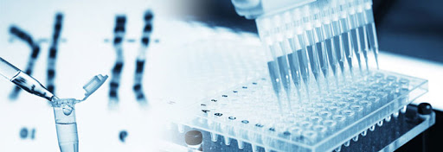
ЦЕЛЬ ИССЛЕДОВАНИЯ
Изучить возможность использования содержания биохимических маркеров пренатального скрининга, ангиогенных и антиангиогенных факторов роста для прогнозирования СЗРП на ранних сроках гестации.

Slide 5
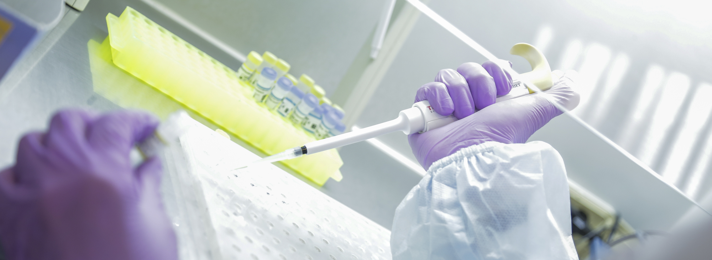
МАТЕРИАЛЫ И МЕТОДЫ
В настоящее время активно изучается возможность использования различных показателей крови: маркеров пренатального скрининга плода (β-хорионического гонадотропина ̶ β-ХГЧ, ассоциированного с беременностью протеина А ̶ PAPP-А) в дополнение к клиническим, ультразвуковым, доплерометрическим данным в качестве предикторов развития СЗРП [Игнатко, И.В., 2016, Мирющенко М.М. 2017].

Slide 6
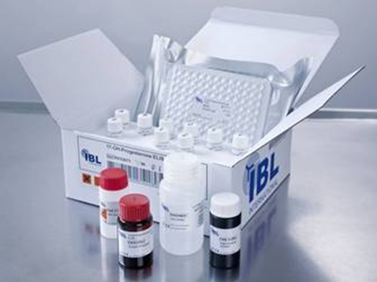
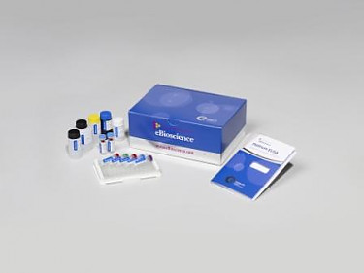
В клинической практике для диагностики плаценто-ассоциированных нарушений гестации используют также данные о содержании проангиогенных и антиангиогенных факторов (Дорофейков В.В., Керкешко Г.О., 2013)

Slide 7

Плацентарный фактор роста (PIGF) — это проангиогенный фактор, принадлежащий к семейству белков фактора роста эндотелия сосудов (VEGF). Главным источником PIGF во время беременности является плацентарный трофобласт (Иванец Т.Ю., 2018)

Slide 8

Растворимый рецептор тирозинкиназы-1 (sFlt-1) связывает свободно циркулирующий PIGF и другие белки семейства VEGF, таким образом снижая уровень проангиогенных факторов в крови (Игнатко И.В., 2017; Дорофейков В.В., 2013).

Slide 9
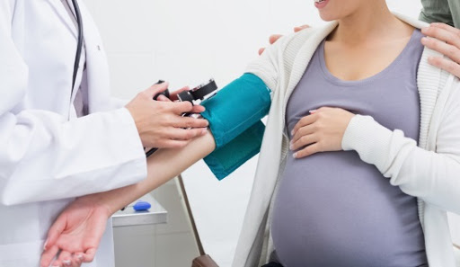
Чаще всего соотношение sFlt-1/PIGF используют для диагностики, прогнозирования глубины сосудистых нарушений и выраженности сосудистого дисбаланса при беременности, осложненной преэклампсией, а также при развитии синдрома задержки роста плода на фоне преэклампсии (Макаров О.В., 2014).

Slide 10
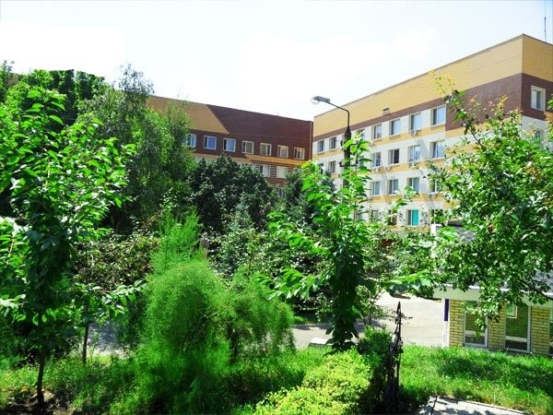
Материалы и методы
Исследование проведено за период с 2016 по 2019 гг. на базе Донецкого республиканского центра охраны материнства и детства.
Под наблюдением находилось 82 пациентки, среди которых у 52 женщин родились дети с СЗРП – основная группа (ОГ).
Контрольную группу (КГ) составили 30 беременных, у которых родились дети без СЗРП.

Slide 11

Материалы и методы
Средний возраст пациенток ОГ составил (27,4 ± 5,2) лет, КГ ̶ (28,5 ± 3,1) лет (р˃0,05).
С первой беременностью в ОГ было 28,9% (15) женщин, в КГ 33,3% (10).
Вторая беременность наступила у 23,1% (12) пациенток ОГ и 26,7% (8) – КГ.
Третья (и более) беременность в ОГ регистрировалась у 48,0% (25) женщин, а в КГ – у 40,0% (12).

Slide 12
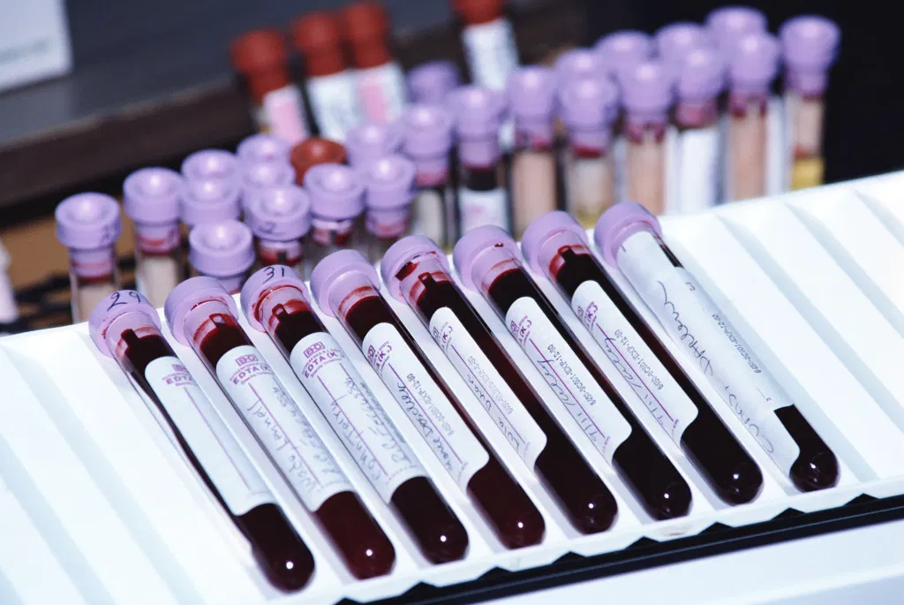
Материалы и методы
Ранее нами установлено, что у беременных с СЗРП в сроке гестации 11-13 недель уровень β-хорионического гонадотропина человека (β-ХГЧ) достоверно (р˂0,05) выше, а содержание ассоциированного с беременностью протеина А плазмы (РАРР-А) достоверно (р˂0,05) ниже, чем у беременных без СЗРП (Говоруха И.Т. и др. 2020).

Slide 13
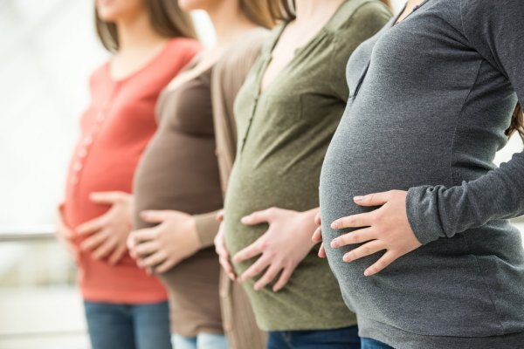
Материалы и методы
Поэтому в исследование были включены 52 беременные с такими же изменениями биохимических маркеров пренатального скрининга в сроке 11-13 недель. В дальнейшем у них в сроке 14-17 недель с помощью иммуноферментного анализа определяли уровень PIGF, концентрацию sFlt-1 и рассчитывали соотношение sFlt-1/PIGF.

Slide 14

Материалы и методы
Статистическую обработку данных производили с использованием пакета Statistica 7 (StatSoft Inc, США) на персональном компьютере Intel (R) Core i3 на базе операционной системы Windows 10. Сравнение средних осуществляли с помощью двустороннего t-критерия Стьюдента для независимых переменных. Различия считали достоверными при уровне значимости p<0,05.

Slide 15
Результаты и обсуждение
Средние значения содержания β-ХГЧ в ОГ (2,83 ± 0,02 МоМ) достоверно (р ˂ 0,05) превышали значения для беременных КГ (2,05 ± 0,03 МоМ).
Только 10 беременных (19,2%) из ОГ имели нормальные показатели, а у 42 (80,8%) - они превышали референсные колебания.
В КГ у 29 (96,7%) женщин данный показатель укладывался в референсные пределы и только у 1 беременной имела повышенный уровень β-ХГЧ.

Slide 16
Результаты и обсуждение
Средние показатели РАРР-А в ОГ составили (0,48 ± 0,02) МоМ. Такой уровень РАРР-А был ниже референсных колебаний и достоверно отличался (р ˂ 0,05) от показателей КГ – (1,20 ± 0,04) МоМ.
В КГ у 28 (93,3%) беременных имели нормальные показатели РАРР-А и только у 6,7% (2) пациенток он был ниже референсных параметров.

Slide 17
Результаты и обсуждение
При определении содержания ангиогенных и антиангиогенных факторов в сроке 11-14 недель нами выявлены статистически значимые различия (p<0,05) между группами в содержании PIGF и sFlt-1 в сыворотке крови.
Среднее содержание PIGF в основной группе (50,3±14,4 pg/ml) было в 2 раза ниже, чем в контрольной (130,3±18,2 pg/ml).

Slide 18
Результаты и обсуждение
В тоже время у беременных с СЗРП концентрация sFlt-1 (7652,1±324,2 pg/ml) в 2,5 раза превышала средние значения пациенток в контрольной группе (3182,1±424,6 pg/ml).

Slide 19
Результаты и обсуждение
Соотношения концентраций sFlt-1/PIGF у беременных с СЗРП (153,4±0,4) в 7 раз превышал средний показатель в контрольной группе (21,4±0,3), что свидетельствует о начале сосудистого дисбаланса и формировании плацентарной дисфункции.

Slide 20
Выводы
Среднее содержание PIGF у беременных с СЗРП в сроках 14-17 недель достоверно меньше (р˂0,05), чем у беременных без СЗРП.
Концентрация sFlt-1 у беременных с СЗРП в сроках 14-17 недель достоверно (р˂0,05) превышает средние значения беременных без СЗРП.
У беременных с СЗРП, еще до развития синдрома в 14–17 недель беременности отмечается существенное повышение соотношения концентраций sFlt-1/PIGF, что свидетельствует о начале сосудистого дисбаланса и формировании плацентарной дисфункции.
Полученные результаты целесообразно использовать для прогнозирования СЗРП на ранних сроках гестации и разработки профилактических мероприятий.

